Slide 1

Parcours de Data Analyst
Analysez les ventes de votre entreprise
Réalisé par
ASSAS Sabah
‹#›

Slide 2






Introduction
Nettoyage des données
Analyse des données
Analyse des corrélations
Conclusions
‹#›

Slide 3
Introduction | Nettoyage des données | Analyse des données | Analyse des corrélations | Conclusions
Présentation
L’analyse de données est une composante essentielle de l’entreprise d’aujourd’hui. En effet, il en résulte deux effets majeurs:
L'amélioration de l’organisation au sein de l’entreprise.
L’optimisation de la connaissance client.
‹#›

Slide 4
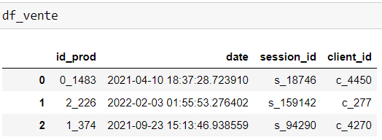
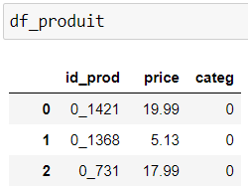
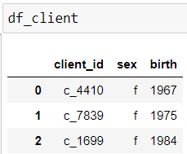
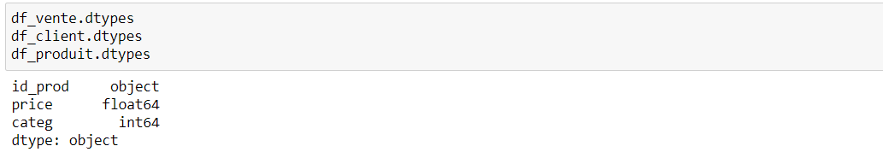
Introduction | Nettoyage des données | Analyse des données | Analyse des corrélations | Conclusions
Analyse de la forme des données
Découverte de la base des données:
Type des variables:
‹#›

Slide 5
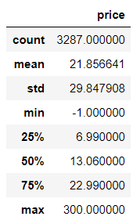
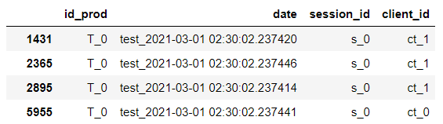
Introduction | Nettoyage des données | Analyse des données | Analyse des corrélations | Conclusions
Analyse des valeurs aberrantes
Le prix minimum est négatif.
La variable date contient les dates des tests.
La présence des clients ct_0 et ct_1 dans toutes les lignes où ils ont fait des tests.
l’utilisation de produit T_0 pour les tests.
‹#›

Slide 6
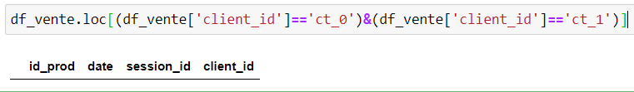
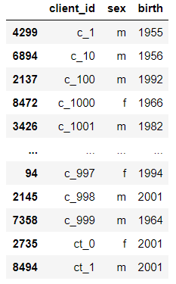
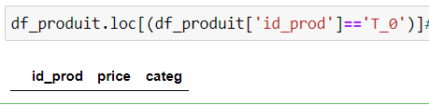
Introduction | Nettoyage des données | Analyse des données | Analyse des corrélations | Conclusions
Analyse des valeurs aberrantes
Les deux clients ct_0 et ct_1 juste pour faire les tests.
L'existence des clients ct_0 et ct_1 dans le tableau df_clients.
Le produit T_0 n’est pas dans la liste des produits.
‹#›

Slide 7
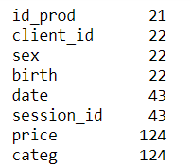
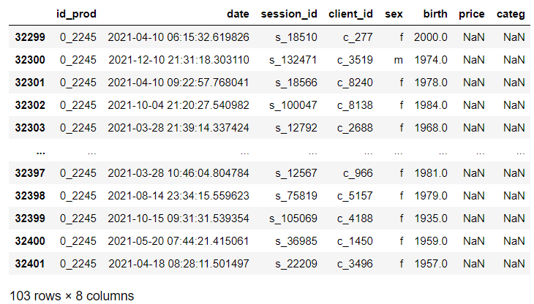
Introduction | Nettoyage des données | Analyse des données | Analyse des corrélations | Conclusions
Analyse des valeurs manquantes
Le nombre des valeurs manquantes:
Les raisons de 124 valeurs manquantes dans les variables “categ” et “price”:
le produit 0_2245 apparaît dans le tableau df_vente et non dans le tableau df_produit.
‹#›

Slide 8
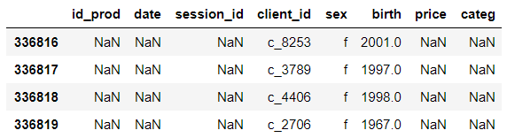
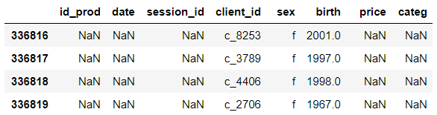
Introduction | Nettoyage des données | Analyse des données | Analyse des corrélations | Conclusions
Analyse des valeurs manquantes
21 clients enregistrés n'ont acheté aucun produit.
Les raisons de 43 valeurs manquantes dans les variables “date” et “session_id”:
21 clients enregistrés n'ont acheté aucun produit.
22 produits n'ont pas encore vendu.
‹#›

Slide 9
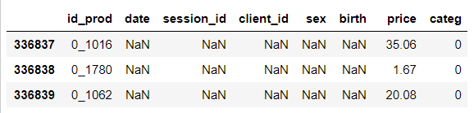
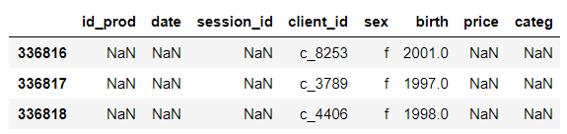
Introduction | Nettoyage des données | Analyse des données | Analyse des corrélations | Conclusions
Analyse des valeurs manquantes
Les raisons de 22 valeurs manquantes dans les variables “sex” et “birth”:
22 produits n'ont pas encore vendu.
Les raisons de 21 valeurs manquantes dans la variable “id_prod”:
21 clients enregistrés n'ont acheté aucun produit.
‹#›

Slide 10
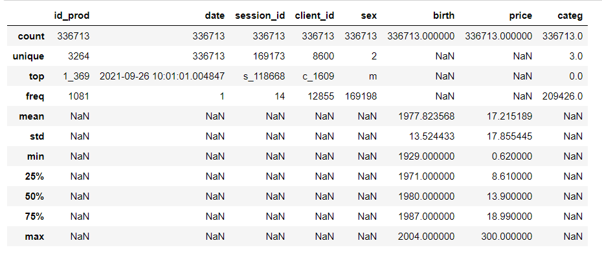
Introduction | Nettoyage des données | Analyse des données | Analyse des corrélations | Conclusions
Analyse Fond
Analyse univariée:
Informations générales sur la vente
‹#›

Slide 11
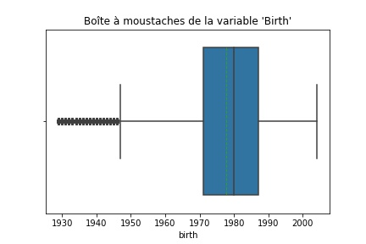
Introduction | Nettoyage des données | Analyse des données | Analyse des corrélations | Conclusions
Analyse univariée
La médiane est 1980.
Le premier quartile est 1971.
Le troisième quartile est 1987.
L'existence des valeurs aberrantes.
‹#›

Slide 12
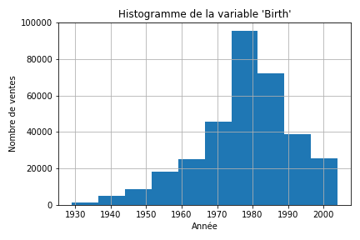
Introduction | Nettoyage des données | Analyse des données | Analyse des corrélations | Conclusions
Analyse univariée
La proportion des clients qu’ils sont nés avant les années 1947 relativement faible.
La majorité des clients sont nés entre 1975 et 1982.
‹#›

Slide 13
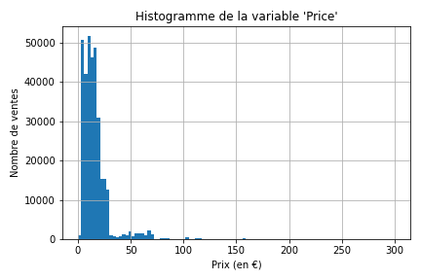
Introduction | Nettoyage des données | Analyse des données | Analyse des corrélations | Conclusions
Analyse univariée
Les produits les moins chers sont les plus vendus.
Grand écart entre la valeur maximale et les autres valeurs.
‹#›

Slide 14
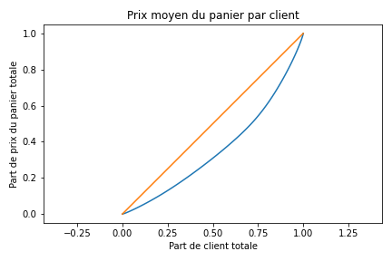

Introduction | Nettoyage des données | Analyse des données | Analyse des corrélations | Conclusions
Analyse univariée
L’indice de gini est faible.
Le prix moyen du panier est répartie d’une façon plus au moins égale pour les clients.
‹#›

Slide 15
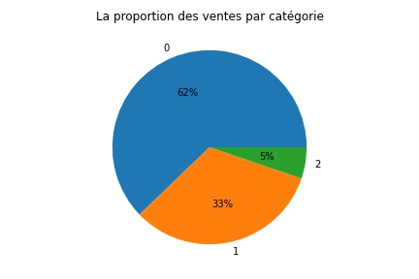
Introduction | Nettoyage des données | Analyse des données | Analyse des corrélations | Conclusions
Analyse univariée
Les produits les moins vendus sont de la catégorie 2.
Les produits les plus vendus sont de la catégorie 0.
‹#›

Slide 16
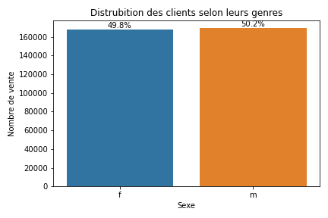
Introduction | Nettoyage des données | Analyse des données | Analyse des corrélations | Conclusions
Analyse univariée
Équilibre entre les clients féminins et masculins.
‹#›

Slide 17
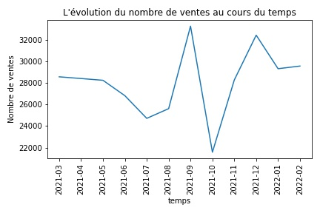
Introduction | Nettoyage des données | Analyse des données | Analyse des corrélations | Conclusions
Analyse univariée
3500 de ventes en moins de mars à juillet.
Augmentation du nombre de vente en septembre.
Chute brutale en octobre.
Ré-augmentation en décembre.
Baisse à nouveau les derniers mois.
‹#›

Slide 18
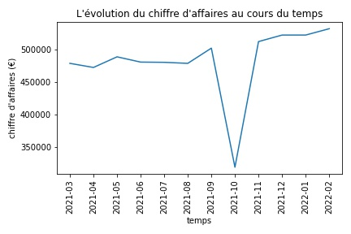
Introduction | Nettoyage des données | Analyse des données | Analyse des corrélations | Conclusions
Analyse univariée
Baisse soudaine du CA après une légère hausse.
Ré-augmentation du CA les derniers mois.
‹#›

Slide 19
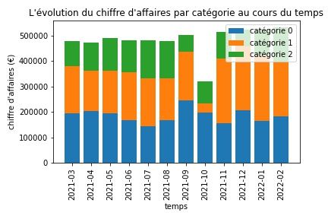
Introduction | Nettoyage des données | Analyse des données | Analyse des corrélations | Conclusions
Analyse univariée
Maintien du CA des produits de la catégorie 0 et 2 tout le long de l’année.
le CA des produits de la catégorie 1 amorce une chute en Octobre.
Ré-augmentation du CA des produits de la catégorie 1 les derniers mois.
‹#›

Slide 20
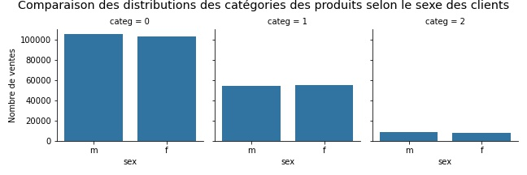
Introduction | Nettoyage des données | Analyse des données | Analyse des corrélations | Conclusions
Analyse bivariée
Équilibre entre les clients féminins et masculins pour les trois catégories des produits achetés.
‹#›

Slide 21
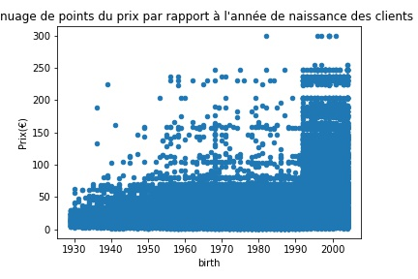
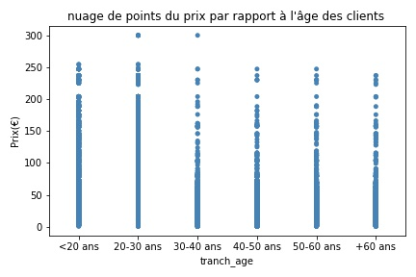
Introduction | Nettoyage des données | Analyse des données | Analyse des corrélations | Conclusions
Analyse bivariée
Pas d’impact entre le prix de produits et l’âge des clients.
‹#›

Slide 22
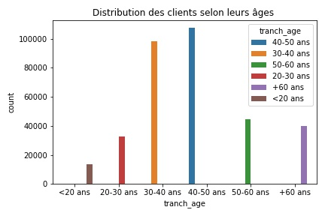
Introduction | Nettoyage des données | Analyse des données | Analyse des corrélations | Conclusions
Analyse univariée
Forte présence pour les clients entre 40 ans et 50 ans.
‹#›

Slide 23
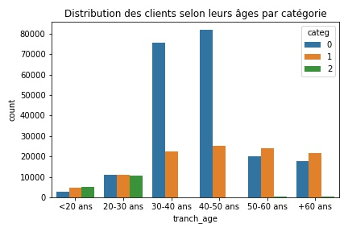
Introduction | Nettoyage des données | Analyse des données | Analyse des corrélations | Conclusions
Analyse bivariée
Les clients entre 40 et 50 ans sont ceux qui achètent beaucoup de produits de la catégorie 0.
Les clients de plus de 30 ans n’achètent pas de produits de la catégorie 2.
‹#›

Slide 24
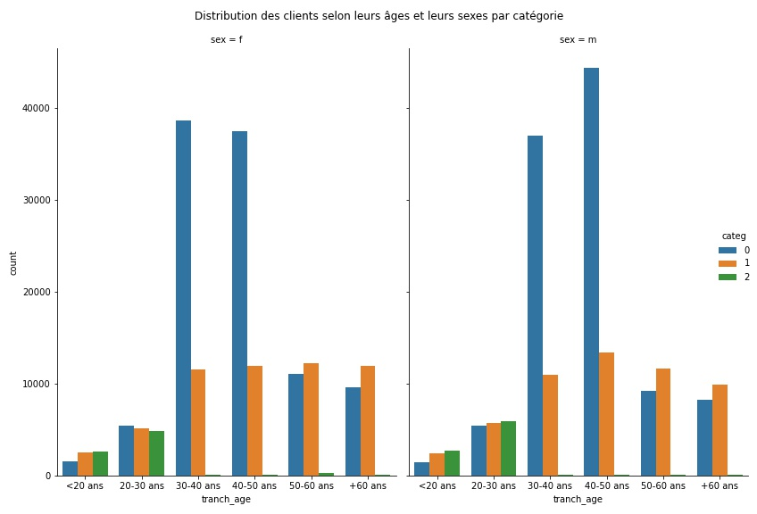
Introduction | Nettoyage des données | Analyse des données | Analyse des corrélations | Conclusions
Analyse multivariée
Les hommes achètent plus de produits de la catégorie 0 que les femmes.
‹#›

Slide 25
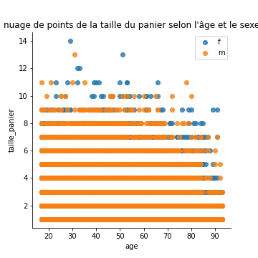
Introduction | Nettoyage des données | Analyse des données | Analyse des corrélations | Conclusions
Analyse multivariée
Plus la taille du panier augmente plus l’âge des clients rajeuni.
‹#›

Slide 26
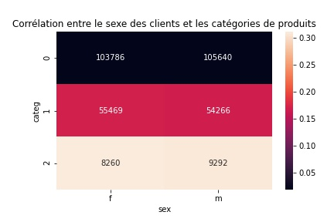
Introduction | Nettoyage des données | Analyse des données | Analyse des corrélations | Conclusions
Corrélation entre deux variables qualitatives
Pas de corrélation entre le sexe des clients et les catégories des produits achetés.
‹#›

Slide 27



Introduction | Nettoyage des données | Analyse des données | Analyse des corrélations | Conclusions
Corrélation entre deux variables quantitatives
La corrélation entre l'âge des clients et le montant total des achats
Forte corrélation négative
La corrélation entre l'âge des clients et la fréquence d’achat
Corrélation négative modérée
La corrélation entre l'âge des clients et la taille du panier moyen
Corrélation négative modérée
‹#›

Slide 28
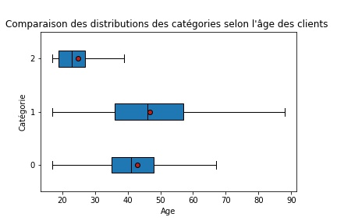

Introduction | Nettoyage des données | Analyse des données | Analyse des corrélations | Conclusions
Corrélation entre une variable quantitative et une variable qualitative
La différence d’âge des clients selon la catégorie des produits achetés.
L'âge des clients achetant des produits de la catégorie 01 est plus élevé et plus dispersé que l’âge des clients achetant des produits de la catégorie 0 ou 2.
Faible corrélation.
‹#›

Slide 29
Introduction | Nettoyage des données | Analyse des données | Analyse des corrélations | Conclusions
Conclusion
On peut conclure que:
Les produits les plus vendus sont de la catégorie 0.
Les produits les moins chers sont les plus vendus.
Le prix moyen du panier est répartie d’une façon plus au moins égale pour les clients.
le CA des produits de la catégorie 1 amorce une chute en Octobre.
Équilibre entre les clients féminins et masculins pour les trois catégories.
Les clients entre 40 et 50 ans sont ceux qui achètent beaucoup de produits de la catégorie 0.
Les clients de plus de 30 ans n’achètent pas de produits de la catégorie 2.
‹#›

Slide 30
Introduction | Nettoyage des données | Analyse des données | Analyse des corrélations | Conclusions
Merci
de
Votre attention

Slide 31

Introduction | Nettoyage des données | Analyse des données | Analyse des corrélations | Conclusions
Questions?

